Slide 1


GRUP NE?
TAKIM NE?
Notes:
Takım ve grup arasında en önemli farklılıklar nelerdir? Grup bireylerin toplamından oluşan, kendi bireysel çabalarını da koordine gereketiren bir oluşum olarak tarif edilebilir.
Diğer taraftan takım ie, ortak amaç paylaşımında olan ve bir grup zorlayıcı hedefe odaklı bireylerden oluşur. Takım üyeleri hem ortak hedeflere, hem de birbirlerinin bireysel hedeflerine odaklı hareket ederler. BU karşılıklı adanmışlık ve katılımcılık, ortak bir hareket alanı ve güçlü bir performans motivasyonu yaratır

Slide 2
KOTU ORNEK
https://www.youtube.com/watch?v=fUXdrl9ch_Q
IYI ORNEK
https://www.youtube.com/watch?v=hf3C5rci_z4

Slide 3
GRUP OLUŞUMUNA HAZIRLIK
Grup oluşumlarını dikkatlice inceleyiniz. Öğrencilerin özelliklerine bakarak grup içerisindeki durumlarına dair fikir edininiz.
Fiziksel ortamı kontrol ediniz, öğrenciler grup halinde çalışırken birbirlerini duyabiliyor mu? Grup çalışması için ortam uygun mu?
Grup çalışması başlamadan önce, öğrencilerin birbirlerine ve farklılıklara, farklı düşüncelere saygı göstermesi üzerinde durun, farklılıkların yaratıcılık üzerine etkisine odaklanın
Öğrencilere örneklerle kendi grup çalışma deneyimlerinizi aktarın. İşbirliği için bazı kurallar belirlemelerine izin verin, beyin fırtınası yönemlerinden bahsedin.

Slide 4
2 EGZERSIZ VE GRUP OLUSTURMA

Slide 5
ÇİMEN.....

Slide 6
Cep telefonu

Slide 7
SESSİZ GRUP……
Kağıt bardak
Tuğla
Kum
Kagit

Slide 8
Grup Çalışmasının Gerekçelendirilmesi
Neden Grup Çalışması yapılıyor
Açıklamaları vermeden grupları oluşturun
Grup uyumunu destekleyen çalışmalar yapabilirsiniz
Kuralları belirleyin
Öğrencilerin sorularını dinleyin, soru sormalarını sağlayın

Slide 9
Grup Çalışmasını Gözlemleme
Gözlemleyin
Bildiklerinizi aktarmadan bekleyin
Öğrenciler desteğinizin yetersiz olduğunu düşünürse, rolünüzün uygulamanın gözlemleyicisi olduğunu vurgulayın
İşbirliğini ödüllendirin

Slide 10
Grup Çalışmasının Tamamlanması
Yazılı ve sözlü raporların paylaşılması
Sunumların değerlendirilmesi ve geri bildirim
Ders konuları ile ilişkilendirmelerin yapılması

Slide 11
Grup Karar Verme
Zayıf Tarafı
Güçlü Tarafı
Daha çok bitmiş bilgi üretirler
Görüş farklılıkları artar
Çözümün kabülü daha çok artar
Daha uzun zaman alır
Bağlılık baskısı
Tartışmalar bir veya iki üye tarafından baskın olarak kontrol edilir
Son çıktı için belirsiz sorumluluk

Slide 12
Grup düşüncesi Belirtileri
Grup baskılarının bir sonucu olarak bireyin zihinsel verimliliği, gerçeği değerlendirme ve ahlaki yargılarında bozulma
  Bu durumlarda oluşur:
  Çoğunluğu desteklemek için karşı gelenleri baskı altına alma
  Şüpheliler (karşı gelenler) grup uyumunu bozmamak için sessiz kalırlar ve sessizlik ‘evet’ olarak yorumlar

Slide 13
Problem Semptomları
Anlaşmazlıklar
Stres
Değişik Kaynaklardan Gelen Negatif Geribildirimler
Dedikodu
Devamsızlık
Zayıf Koordinasyon
Zaman Yönetimi Problemleri
Hedeften Ayrılma

Slide 14
Ne zaman sonuçlar olumsuz olabilir?
Beni kimse görmüyor
Herkes ayrı telden çalıyor
Herkes birbirine benziyor
Lider bizimle konuşmuyor
Onu sevmiyorum

Slide 15
SINIF ÇALIŞMASI
Aktivite: Yaratıcı Kaçış ve Takım İşbirliği
Materyaller
Sakız
Bir parça ip
Çivi
Küçük bir ayna
Camdan bir asansör içinde mahsur kaldınız. Acil telefonu çalışmıyor, herkes haftasonu için binadan ayrıldı...Herkes ceplerine baktı, ve yukarıdaki materyalleri buldu.
10 Dk içinde kaçış senaryosu (ları) öneriniz. 2 dk sunum yapacağız
Önemli olan sadece verilen bilgi ile senaryoları oluşturabilmek

Slide 16
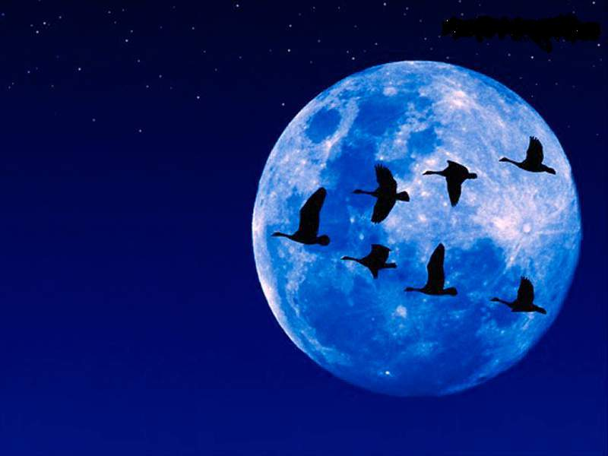
Göç eden yaban kazlarının havada süzülürken "V" şeklinde bir formasyonla uçtuklarını görmüşsünüzdür... Bilim adamları kazların neden bu şekilde uçtuklarını araştırmışlar araştırma sonucunda şu verilere ulaşmışlar;

Slide 17
1-) "V" şeklinde uçulduğunda, uçan her kuş kanat çırptığında, arkasındaki kuş için onu kaldıran bir hava akımı yaratıyormuş. Böylece "V" şeklinde bir formasyonda uçan kaz grubu, birbirlerinin kanat çırpışlar sonucu ortaya çıkan hava akımını kullanarak uçuş menzillerini % 70 oranında uzatıyorlarmış. Yani tek başına gidebilecekleri maksimum yolu grup halinde neredeyse ikiye katlıyorlarmış.
Kıssadan Hisse: Belli bir hedefi olan ve buna ulaşmak için bir araya gelen insanlar, hedeflerine daha kolay ve çabuk erişirler.
2) Bir kaz, "V" grubundan çıktığı anda uçmakta güçlük çekiyor. Çünkü diğer kuşların yarattığı hava akımının dışında kalmış oluyor. Bunun sonucunda, genellikle gruba geri dönüyor ve yoluna grupla devam ediyor.
Kıssadan Hisse: bizimle aynı yöne gidenlerle bilgi alışverişini ve işbirliğini sürekli kılarız.
3) V" grubunun başında giden kaz hiç bir hava akımından yararlanamıyor.Bu yüzden diğerlerine oranla daha çabuk yoruluyor. Bu durumda en arkaya geçiyor ve bu defa hemen arkasındaki kaz lider konumuna geçiyor. Bu değişim sürekli yapılıyor; böylece her kaz grubun her noktasında yer almış oluyor.
Kıssadan Hisse: Yaptığınız her işi, yeri ve zamanı geldiğinde başkasına bırakmak gerekiyor

Slide 18
4) Uçus hızı yavaşladığında gerideki kuşlar, daha hızlı gitmek üzere öndekileri bağırarak uyarıyorlar.
Kıssadan Hisse: İlerlemek ve yol almak için bazen başkalarının uyarılarına gereksinim duyarız. Bundan alınmamalıyız; tam aksine, böyle uyarıları sevinç ve takdirle karşılamalıyız.
5-) Gruptaki bir kuş hastalanırsa ya da bir avcı tarafından vurulup uçamayacak duruma gelirse; düşen kuşa yardım etmek üzere gruptan iki kaz ayrılıyor ve korumak üzere hasta/yaralı kazın yanına gidiyor. Tekrar uçabilene (ya da eğer ölürse, ölümüne kadar) onunla beraber yaralı kuşu asla terk etmiyorlar. Daha sonra kendilerine başka bir kaz grubu buluyorlar. Hiçbir kaz grubu, kendilerine bu şekilde katılmak isteyen kazları reddetmiyor.
Kıssadan Hisse: İnsana atfedilen özelliklere sahip sadece insanlara özgü değil....

